Slide 1
Streetwise Gwers 1
Amcan Dysgu:
Deall beth yw teithio llesol.
Deall pwysigrwydd teithio llesol i
unigolion a theuluoedd, ysgolion, cymunedau a'r blaned.

Slide 2
Beth yw teithio llesol?

Slide 3
Ffyrdd o deithio sy'n cynnwys cerdded, beicio neu sgwter.

Slide 4
Sut mae’r rhan fwyaf ohonoch yn teithio i'r ysgol fel arfer?
Eich ysgol uwchradd newydd?

Slide 5
Pwy sy’n elwa o deithio llesol?

Slide 6
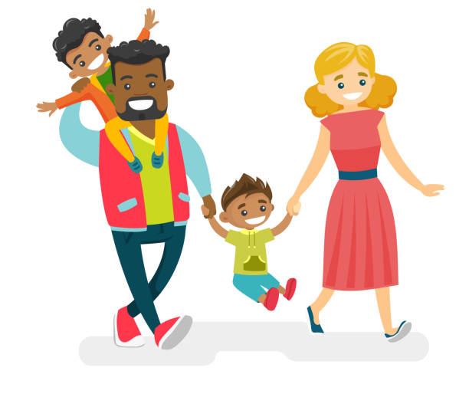
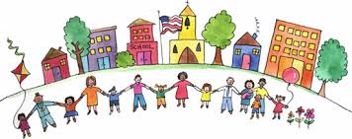
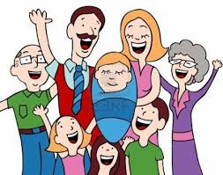
Pwy sy’n elwa o deithio llesol?

Slide 7
Allwch chi rhoi’r
buddion mewn trefn?
Unigolion | Teuluoedd
Cymunedau | Y Blaned
Llai o straen a phryder
Mwy o amser i sgwrsio
Llai o wrthdrawiadau traffig ar y ffyrdd
Iechyd corfforol gwell
Llai o lygredd aer
Llai o dagfeydd traffig
Gwella canolbwyntio
Cynyddu faint sy’n cael ei wario mewn siopau lleol
Llai o allgáu cymdeithasol
Llai o lygredd sŵn
Cost economaidd is i’r GIG
Llai o allyriadau carbon
Llai o arian yn cael ei wario
Perfformiad academaidd gwell gan blant yn yr ysgol
Mwy o amser i sgwrsio
Perthnasoedd gwell

